Slide 1
User comments across platforms and journalistic genres
Kleine Replikation anhand Social-Media-Präsenzen der Tagesschau

Slide 2
Studie von Ben-David/Soffer

Slide 3
Anliegen der Studie
Ausgangspunkt
Warum ein Vergleich?
Neue Dialogformen durch Kommentare zu Social-Media-Präsenzen von Nachrichtenanbietern
Neue Form der politischen Teilhabe
Gleiche Nachrichteninhalte werden auf unterschiedlichen Plattformen veröffentlicht
Wie unterscheidet sich das Kommentierverhalten?
Wie formen die Plattformen die Umgebung, in der kommentiert wird?
Inwiefern fördern oder erschweren die Plattformen die Diskussion um die gleichen Inhalte?
Forschung zu qualitativen Unterschieden auf unterschiedlichen Plattform existiert
Deutlich wird: die Plattform hat Auswirkungen auf Qualität und „Zivilisiertheit“ der Diskussion
Was fehlt: „harte Fakten“ zu grundlegenden Daten, die die Charakteristiken dieser Unterschiede beschreiben

Slide 4
Vorgehensweise
Inhalte
Datenerhebung
Nachrichteninhalte von Ynet
Kommentare von
der Website Ynet,
Ynets Facebook-Seite und
dem Facebook Comment Plugin auf der Website von Ynet
Comment scraping von 17 437 Kommentaren zu 60 Ynet-Artikeln, die sowohl auf der Website als auch der Facebook-Seite gepostet wurden
Metadaten der Kommentare unterscheiden sich auf den Plattformen
Grundlage für die weitere Datenverarbeitung daher „kleinste gemeinsame Nenner“:
Länge des Kommentars und
Anzahl der Kommentare zum Artikel

Slide 5
Methoden und Tools
Comment Scraping
Topic Modeling
Kommentare und ihre Metadaten von Website extrahieren
Informationen aus dem API (Application Programming Interface)
Erhebung von
Unterschieden in Menge und Länge nach Plattform und Genre
mithilfe einfacher t-Tests
inhaltliche Muster von Kommentaren identifizieren und vergleichen
zu soft und hard news
auf unterschiedlichen Plattformen
Latent Dirichlet Allocation (LDA) Topic Modeling

Slide 6
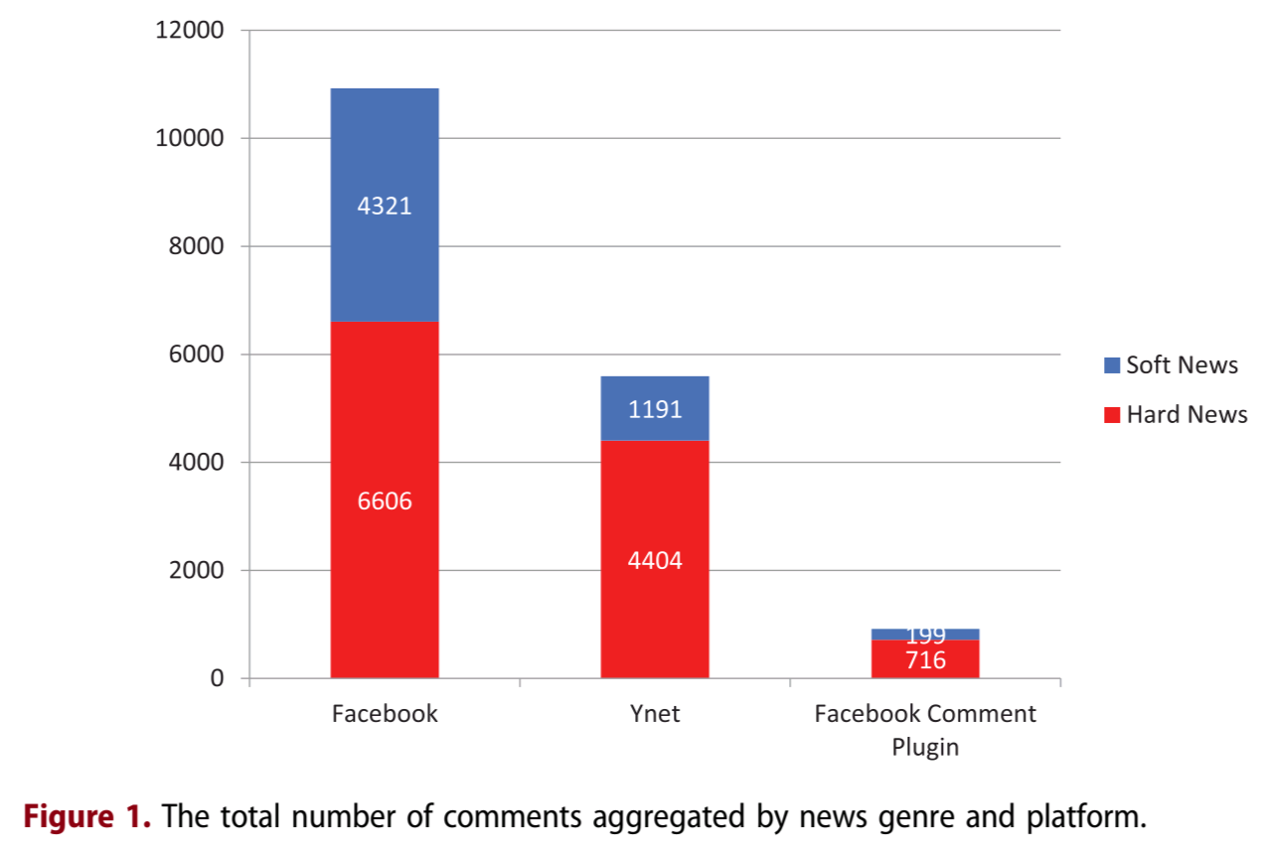
Abb. 1: Vergleich
Anzahl der Kommentare nach Plattform und Genre

Slide 7
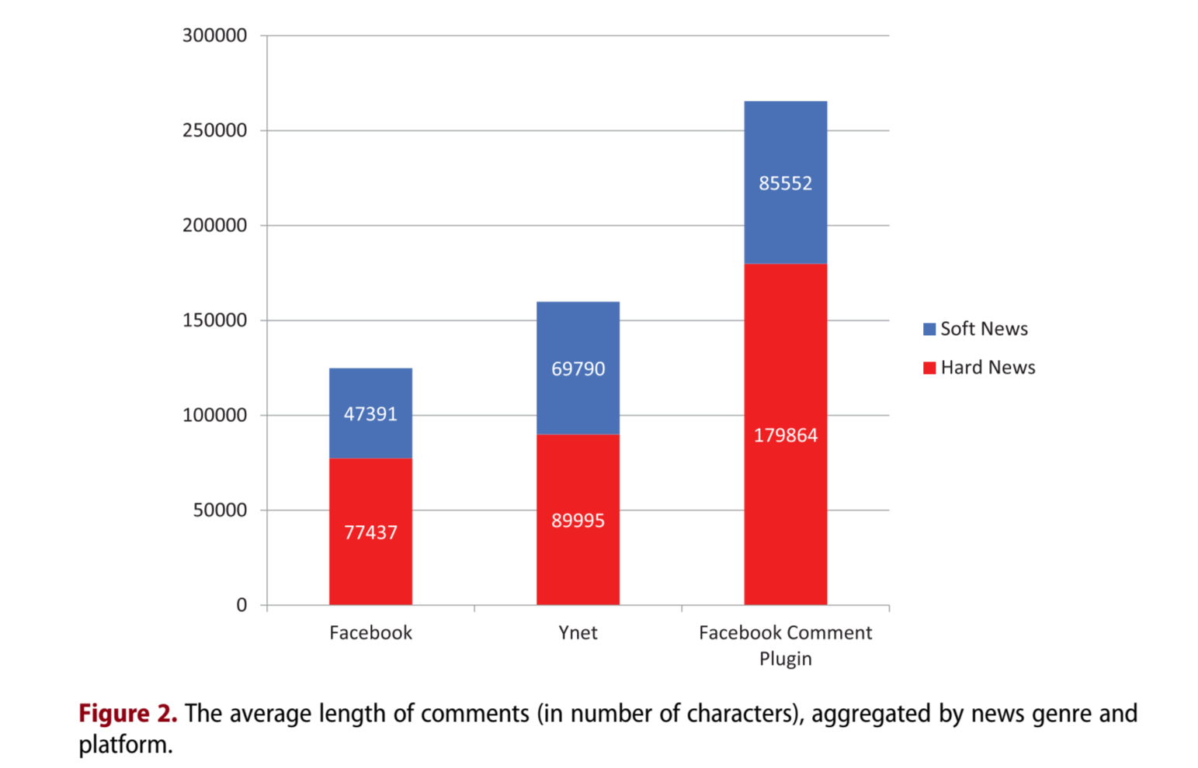
Abb. 2: Vergleich
Durchschnittliche Länge der Kommentare nach Plattform und Genre

Slide 8
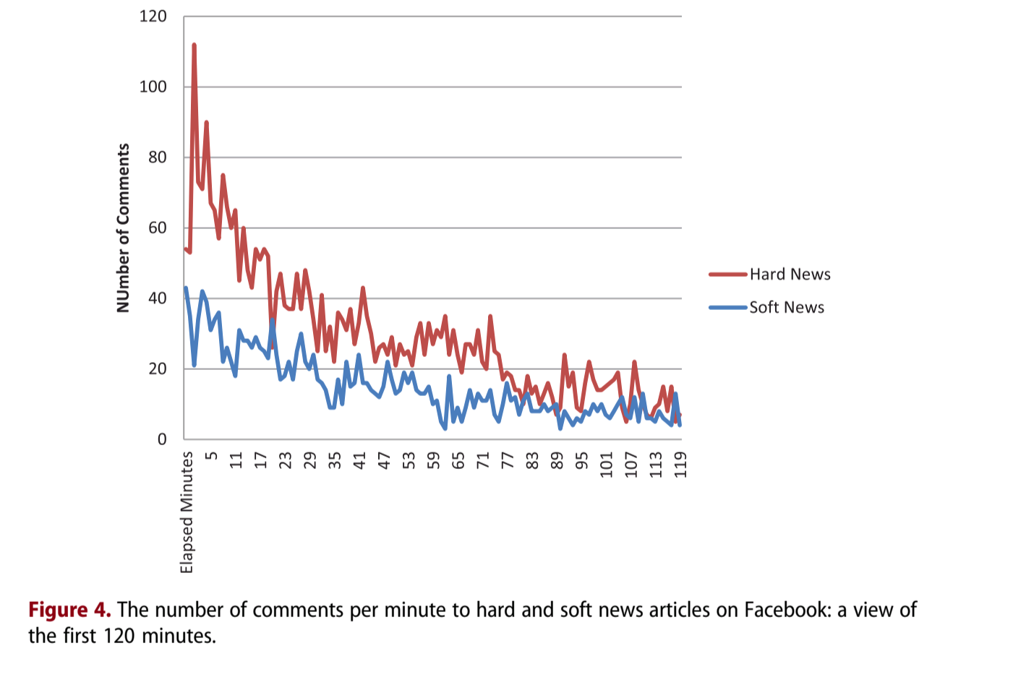
Abb. 3: Vergleich
Anzahl der Kommentare pro Minute zu soft und hard news auf Facebook

Slide 9
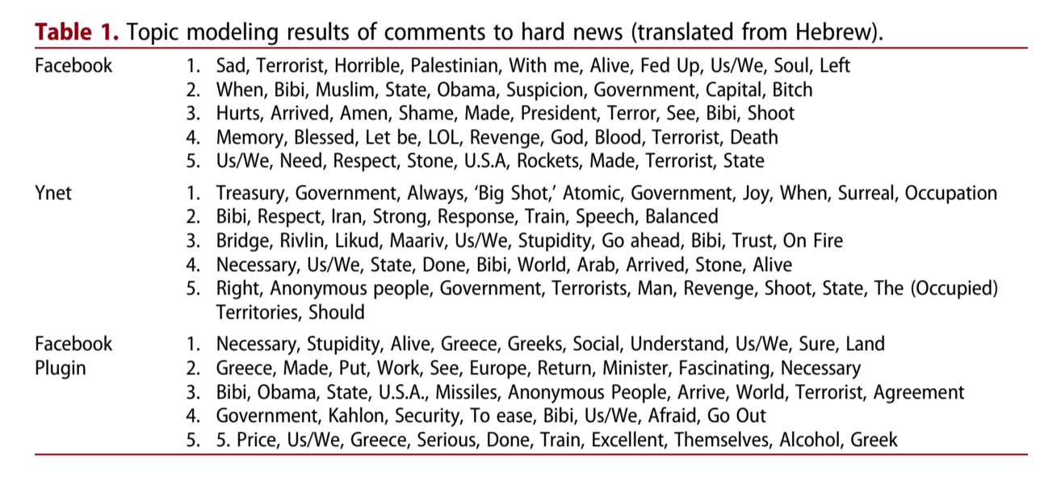
Abb. 4: Topic Modeling hard news

Slide 10
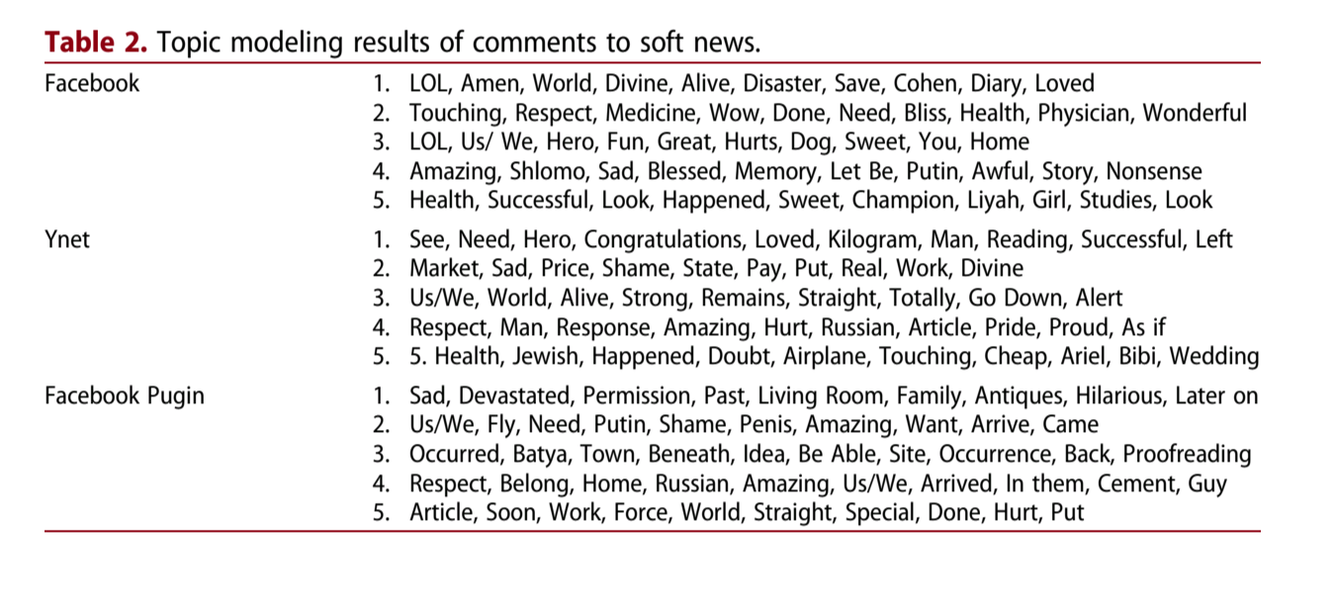
Abb. 5: Topic Modeling soft news

Slide 11
Diskussion der Ergebnisse
Signifikante Unterscheide in der Länge und Anzahl der Kommentare zu soft und hard news
Mehr Kommentare zu hard news, aber ein Post der Kategorie soft news wird über einen längeren Zeitraum hinweg kommentiert
Soft news werden von Social-Media-Algorithmen bevorzugt, daher oft Mischung von soft und hard news
Deutlich mehr Kommentare auf Social Media als auf der Website von Ynet
stimmt einerseits mit steigender Nutzung der sozialen Netzwerke überein,
andererseits werden Kommentare auf Nachrichtenseiten stärker moderiert und vor der Veröffentlichung überprüft

Slide 12
Diskussion der Ergebnisse
Kommentare durch Facebook-Plugin sind länger und ausformulierter
Nutzer*innen, die auf Ynet durch den Facebook Comment Plugin kommentieren schreiben längere, detailliertere Kommentare, inhaltlicher Fokus eher auf internationale Beziehungen als regionale Geschehnisse
Facebook-Kommentare sind kürzer
vielleicht Kommentieren hier auch öfter perfomativer Akt, sichtbar für Freund*innen, Familie, Kolleg*innen etc.
Unterschiede in der zeitlichen Dynamik zwischen Kommentaren zu soft und hard news werden deutlich
Topic modeling hat verschiedene diskursive Räume gezeigt, wegen großer Datenmenge aber keine kleinteilige, qualitative Analyse möglich

Slide 13
Kleine Replikation

Slide 14
Daten und Methoden
Daten
Methoden
Vier Posts
Jeweils zwei gleichen Inhalts
Instagram und Twitter
soft und hard news
Jeweils ca. 100 Kommentare im Volltext
Kommentare pro Minute über 120 Minuten
Anzahl der Kommentare
Länge der Kommentare
Einfacher t-Test
R packages

Slide 15
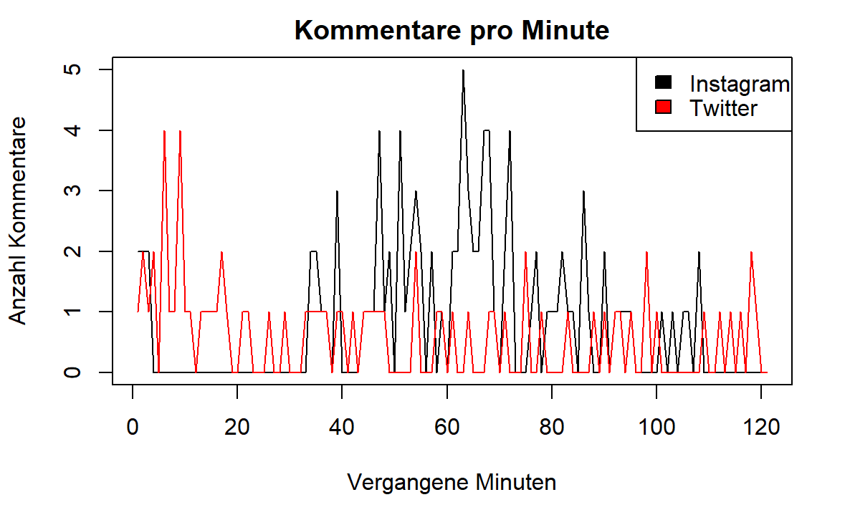
Abb. 6: Vergleich

Slide 16
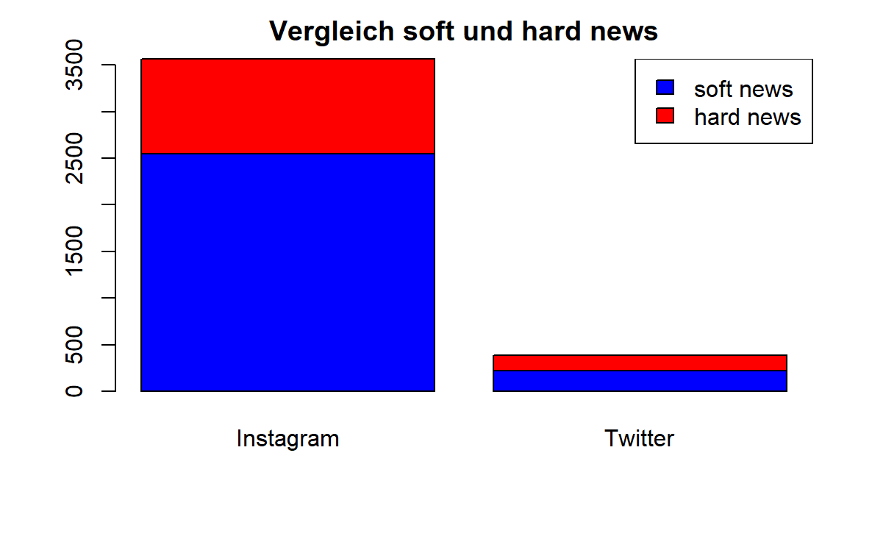
Abb. 7: Vergleich

Slide 17
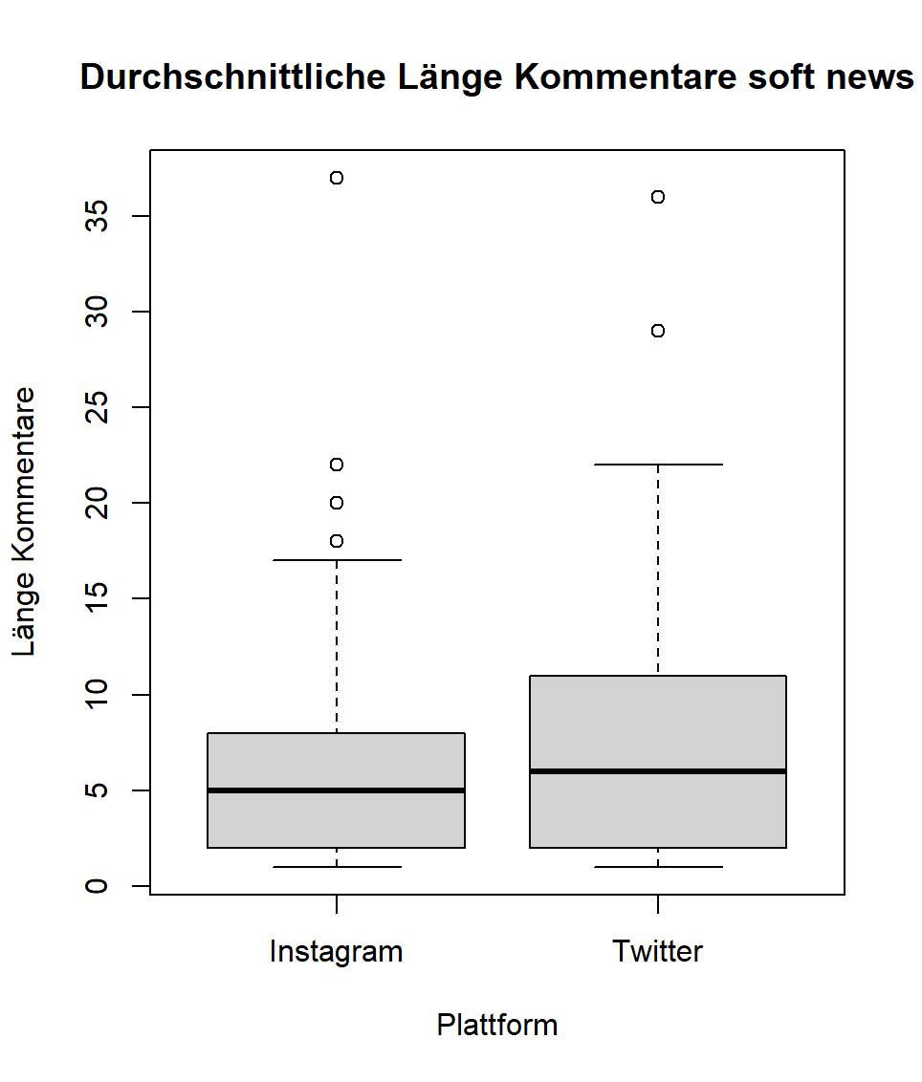
Abb. 8: Vergleich

Slide 18
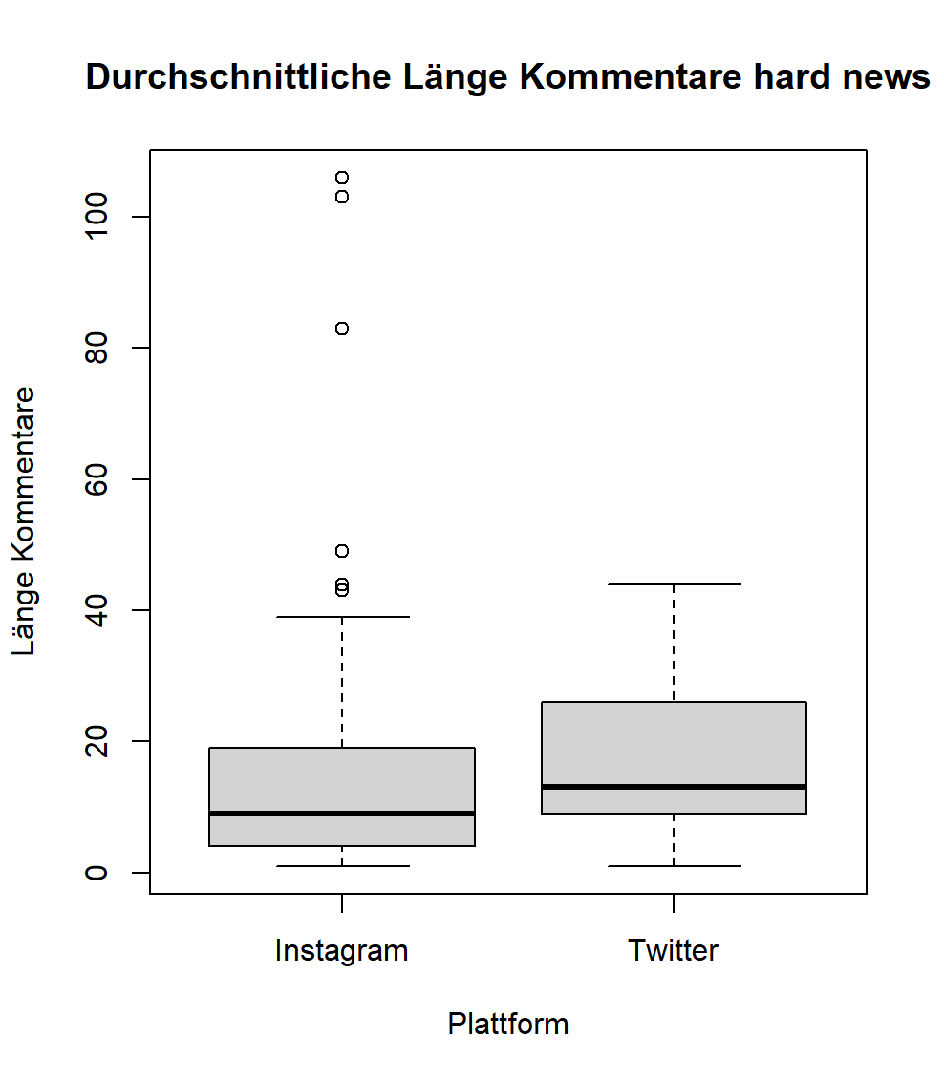
Abb. 9: Vergleich

Slide 19
Literatur und Ressourcen
Levshina, Natalia: How to do Linguistics with R. Data exploration and statistical analysis. Amsterdam/Philadelphia, John Benjamins Publishing Company 2015, besonders S. 41 – 113.
Ben-David, Anat/Soffer, Oren: User comments across platforms and journalistic genres. In: Information, Communication & Society, 22:12. 2018, S. 1810 – 1829.
Github-Seite zum DARIAH Topics Explorer: https://github.com/DARIAH-DE/TopicsExplorer.
Anfragen und Seiten zu stacked bar charts: https://stackoverflow.com/questions/19010158/line-graph-in-r-comparing-values-in-2-columns, https://statisticsglobe.com/barplot-in-r.
Ressourcen zum topic modeling: https://fortext.net/tools/tools/dariah-topics-explorer, https://fortext.net/routinen/methoden/topic-modeling.

